Slide 1
РЕГИОНАЛЬНЫЙ ЭТАП ВСЕРОССИЙСКОГО КОНКУРСА
«Учитель здоровья Мурманской области – 2018»

Slide 2
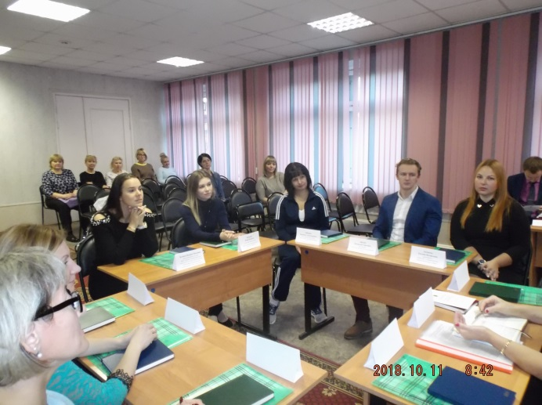
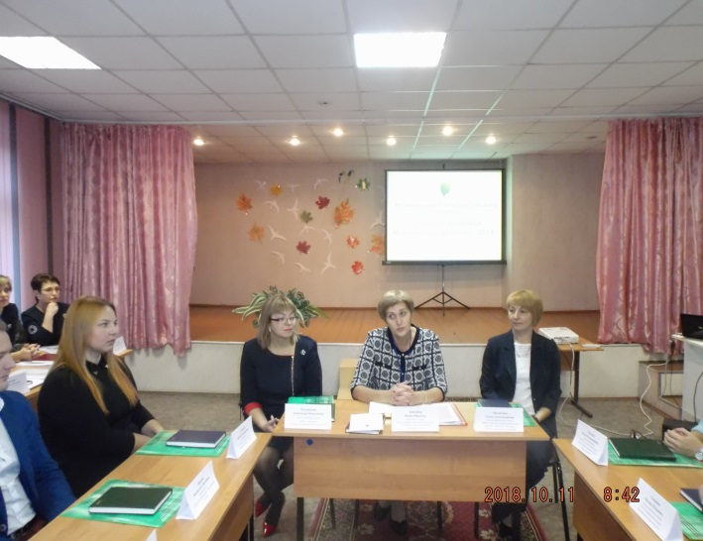
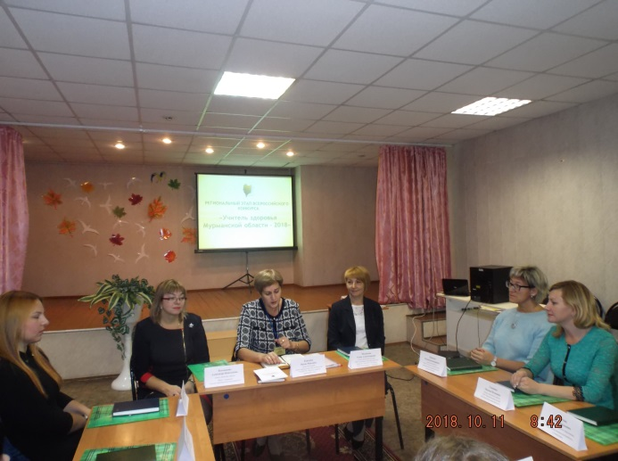
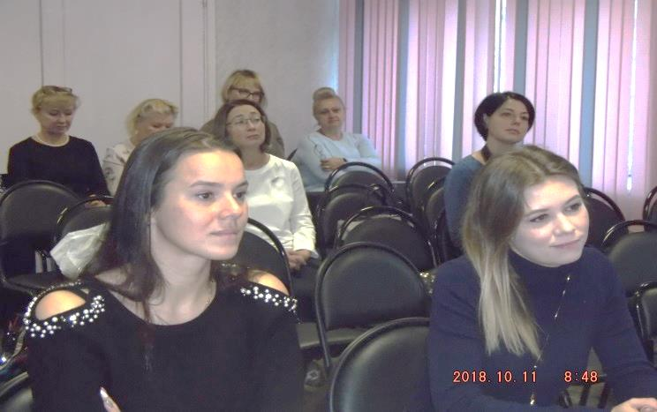
«Учитель здоровья Мурманской области – 2018»
Круглый
стол

Slide 3
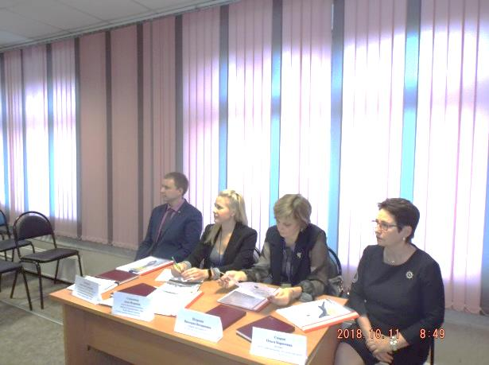
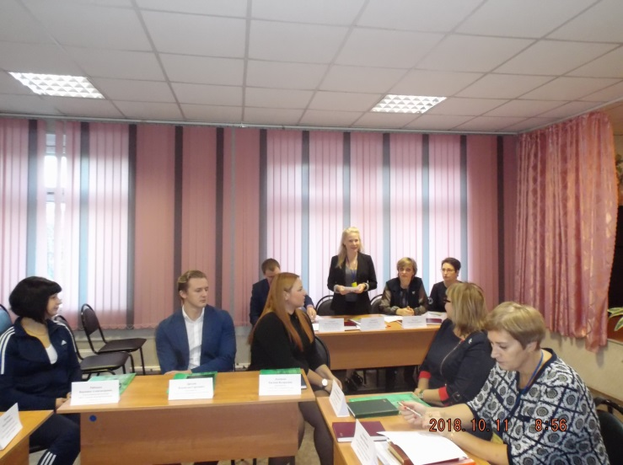
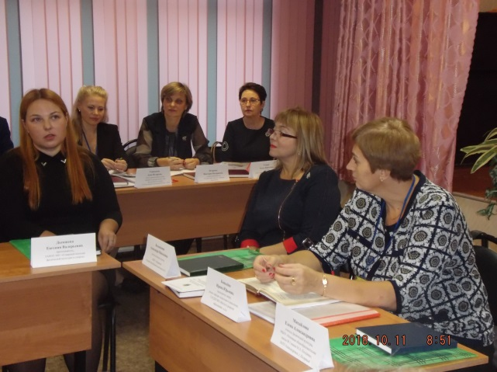
«Учитель здоровья Мурманской области – 2018»
Круглый стол

Slide 4
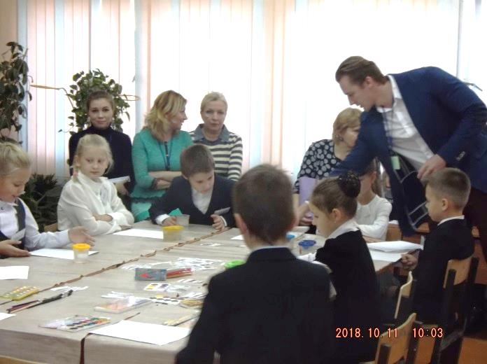
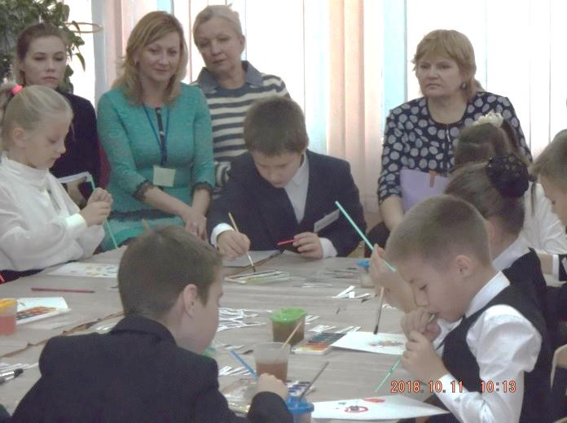
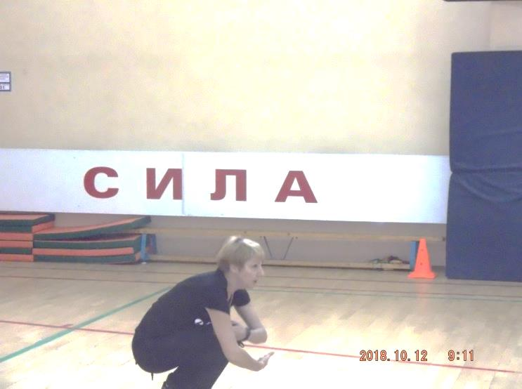
«Учитель здоровья Мурманской области – 2018»
Открытые уроки

Slide 5
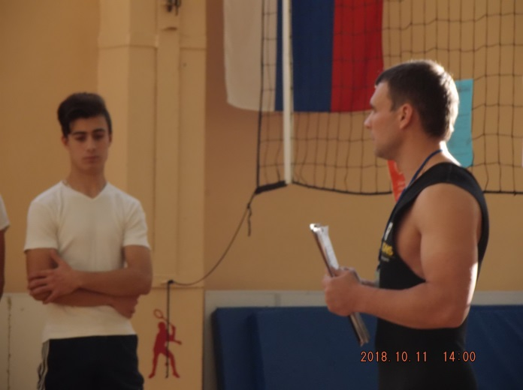
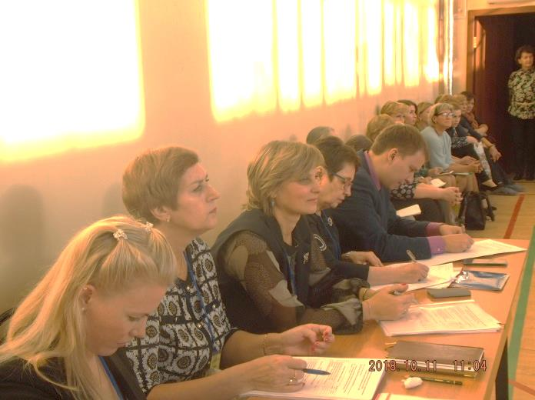
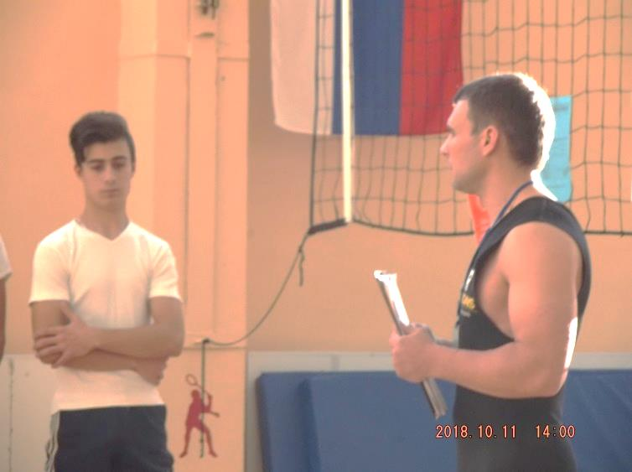
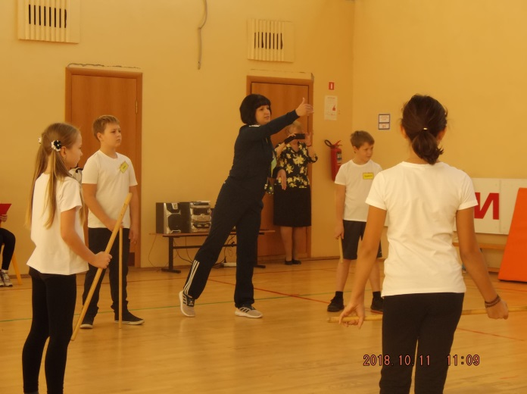
«Учитель здоровья Мурманской области – 2018»

Slide 6
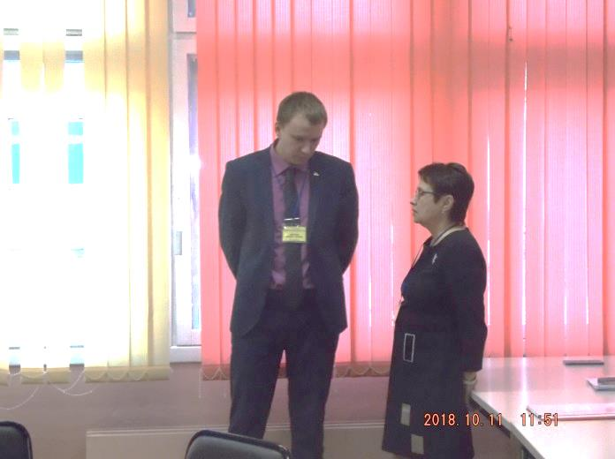
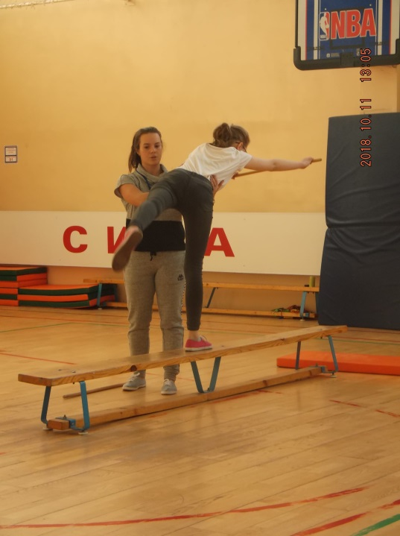
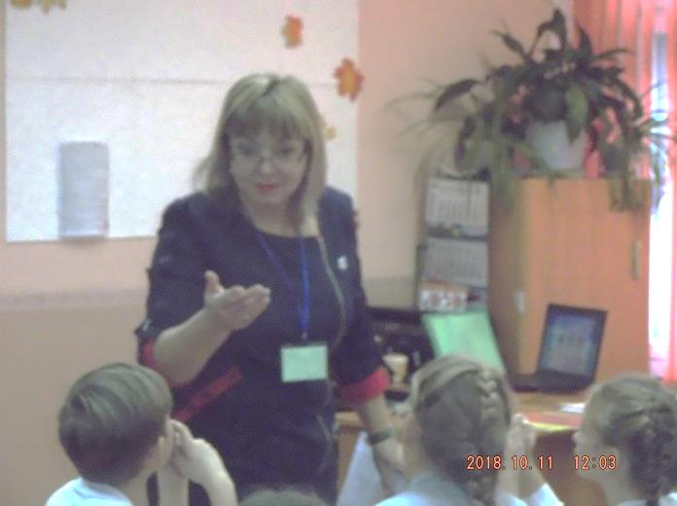
«Учитель здоровья Мурманской области – 2018»

Slide 7
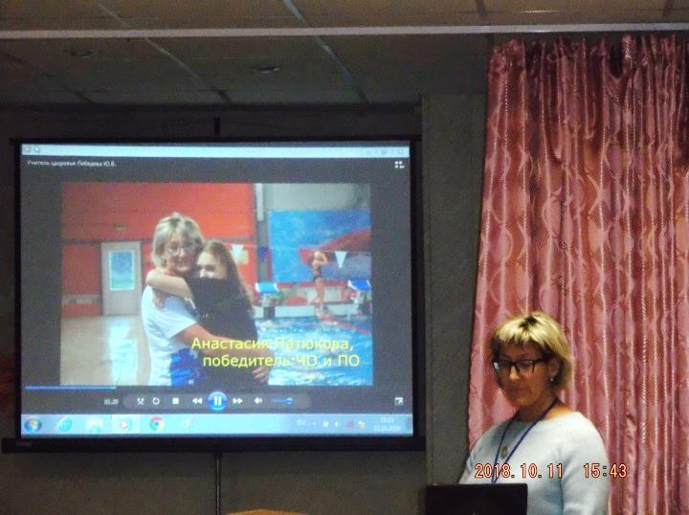
«Учитель здоровья Мурманской области – 2018»
ПРЕЗЕНТАЦИЯ
ОПЫТА

Slide 8
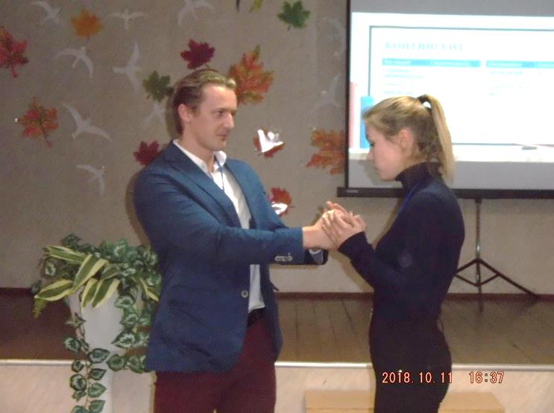
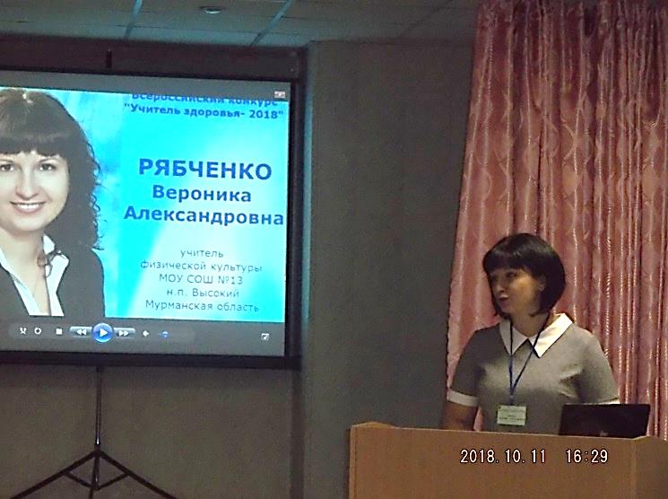
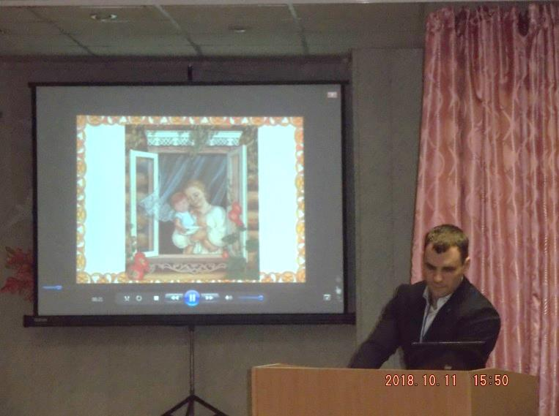
«Учитель здоровья Мурманской области – 2018»

Slide 9
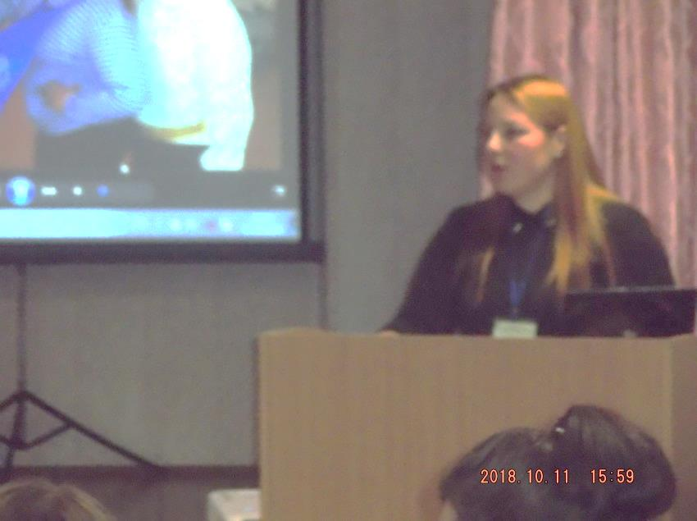
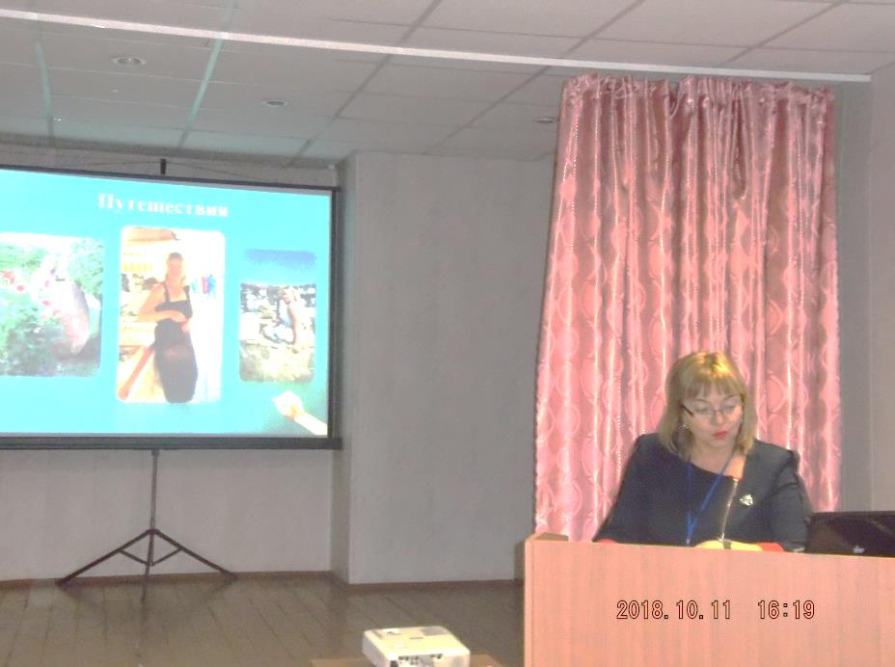
«Учитель здоровья Мурманской области – 2018»

Slide 10
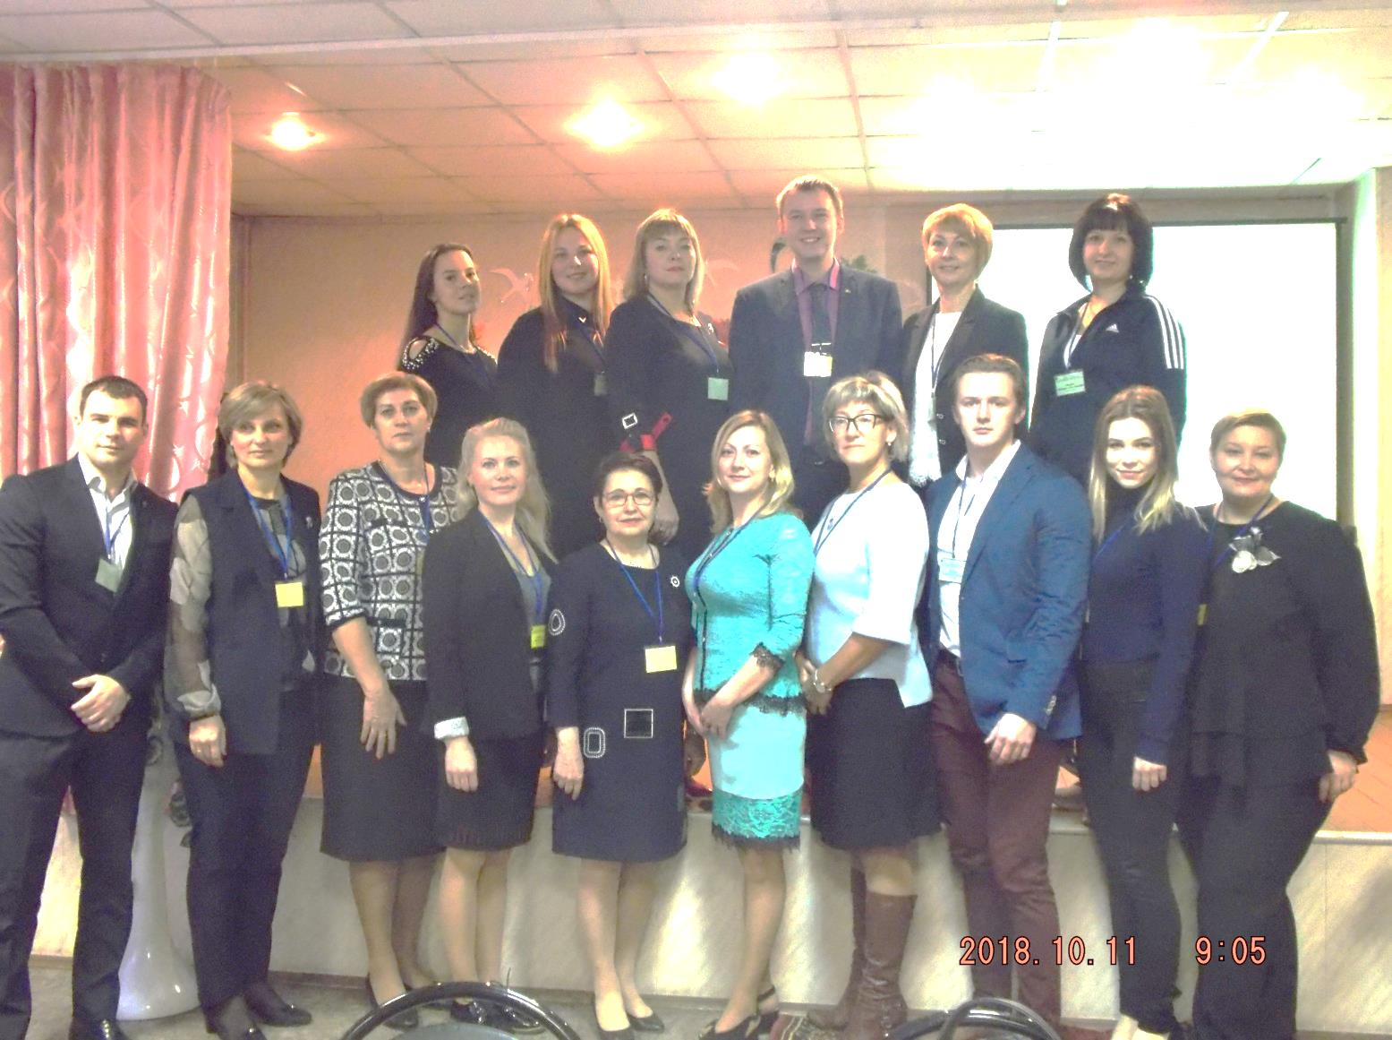
«Учитель здоровья Мурманской области – 2018»

